Slide 1
COPIL Régional PCO
7 mai 2026
Louise Charles-Kieffer
Responsable de la Mission SACO
Direction des soins de proximité ARS Paca

Slide 2
Stratégie régionale TND focus Parcours TSLA/TDAH
Retour sur les 3 journées départementales 2025 (13, 83, 06)
Organisation des acteurs de niveau 2

Slide 3
Stratégie régionale TND focus Parcours TSLA/TDAH

Slide 4
Parcours des troubles spécifiques du langage et des apprentissages (TSLA) et du déficit d’attention avec ou sans hyperactivité (TDAH)
Repérage précoce TND
Prise en charge
Appui pec et coordination
Familles, acteurs petite enfance, PMI, médecins libéraux, autres professionnels de santé
PS libéraux, PS hospitaliers, CAMPS, CMP, CMPP, structures médico-sociales
PCO
Centres de référence
1 CRA avec 2 antennes
2 CRTLA (Marseille, Nice)
1 CRTDAH en cours de création avec 2 sites
Dispositif régional d’appui à la coordination Résodys
ENJEUX
Lisibilité et orientation
Accessibilité
Précocité
Qualité et coopérations
Continuité pec sans rupture

Slide 5
Un travail transversal au sein de l’ARS
DER Résodys
CPTS
PS libéraux (zonage, MSP, CDS…)
Expé. Cocon
Déploiement Via Trajectoire
Azurezo
DMP/MES
Equipe projet trimestrielle DM
Réunions de travail avec DD
Gouvernances partagées
DSN
Direction des Services Numériques
DSDP
Direction des Soins de Proximité
DSDP
DOS
DD
Délégations Départementales
DOS
Direction de l’Offre de Soins
Mise en œuvre opérationnelle; remontée des problématiques
Partenariat CD et MDPH
Centres de référence
Services de pédiatrie hospitaliers
CMP, CMPP
DOMS
DSPE
DOMS
Direction de l’Offre Médico-Sociale
DD
DSN
PCO
CAMPS, Structures médico-sociales,GEM
Déploiement à venir du Service repérage et interventions précoces

Slide 6
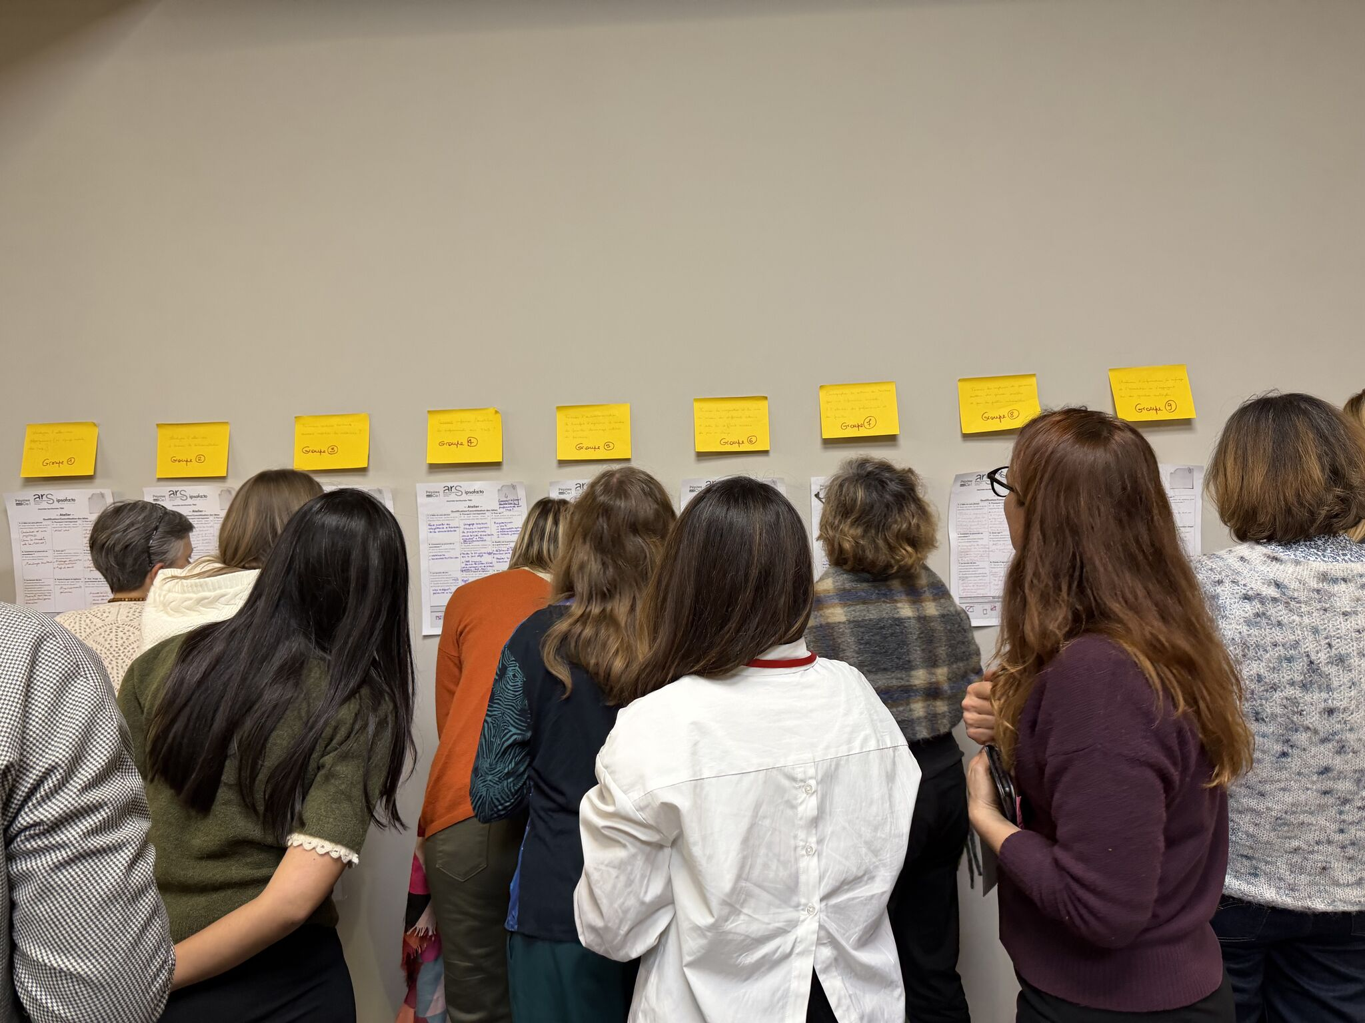
Retour sur les 3 journées départementales 2025 Parcours TSLA / TDAH (7-12 ans)

Slide 7
3 journées de travail départementales Parcours TND
Finalités
Méthodologie
Déroulé
Stratégie
Besoin d’anticiper et d’accompagner des transformations, faire adhérer
Objectifs opérationnels
Partager les constats et les enjeux sans s’attarder
Partager les besoins, les réponses, les manques
Faire émerger des propositions consensuelles
Méthodes collaboratives pour améliorer l’interconnaissance, faire émerger des consensus et prises de décision collectives
Pépites and co, pour préparer et animer ces journées
Prestation externe, neutralité
Envoi en amont d’un questionnaire
200 répondants de la région Paca: PS, MDPH, Education nationale, familles
3 journées et 135 participants
4/11/ 2025 Marseille, 25/11/2025 Nice, 09/12/2025 Toulon
Médecins, paramédicaux, ES, CMP, CMPP, CAMPS, acteurs sociaux (PRE, ASV,…), ESMS, dispositifs coordination, EN, MDPH, asso de familles
Démarrage de la journée par une mise en situation de travail en groupes sur la lisibilité de de l’offre dans le parcours
Présentation des résultats du questionnaire, échanges sur les constats, et travail en groupes sur les défis, partagés ensuite collectivement
Elaboration de propositions opérationnelles par les participants sur la base des défis retenus collectivement
Tri en séance par l’ARS et explications
Priorisation des propositions par les participants

Slide 8
Extrait des résultats du questionnaire: Perception du parcours des enfants avec TSLA/TDAH
Q17 - Pour chacun des éléments ci-dessous, merci d’indiquer votre niveau d’accord :
-
+
Les différents profils de répondants partagent ces perceptions.
Base : 204 répondants

Slide 9





Les points forts du parcours perçus par les répondants au questionnaire
Q19 - Selon vous, quels sont les points forts du parcours TSLA / TDAH pour les 7-18 ans en région PACA (ce qu’il convient de préserver voire de renforcer) ?
Coordination et travail pluridisciplinaire
La pluridisciplinarité possible dans le cadre du diagnostic et des prises en soins.
Généralisation de la coordination entre les différents professionnels (RCP).
L'intervention de Résodys pour les situations les plus sévères et complexes : appui aux familles, aux professionnels, aux écoles
Accès aux soins et parcours de santé
La mise en place des PCO permet d’accéder à des soins en libéral dans l’attente de la constitution du dossier MDPH.
Accès aux bilans pour les familles en cours d'amélioration : Neurodys PACA et PCO.
Dispositifs et structures spécialisées
Existence de dispositifs : PCO, CERTA, Neurodys, Résodys, CMPP, CAMPS.
Le développement de la PCO élargie au-delà de 7 ans.
Quelques équipes pluridisciplinaires permettant une prise en charge globale et intégrative (type CMPP).
Liaison avec l’Éducation Nationale et dispositifs inclusifs
  Des initiatives en lien étroit avec l'EN (ex: PAS, Cap École, liens Résodys/CIO).
  La démarche inclusive de l'école et les projets adaptatifs.
  Les PAS peuvent désormais repérer ces enfants.
  Lien et échanges avec l’EN.
Réactivité
  L'arrivée des PCO permet d’accélérer la prise en charge des enfants.
  La PCO permet une prise en charge plus précoce mais est victime de son succès.
  Un accompagnement global du patient tout au long de son parcours de vie
Base : 204 répondants

Slide 10
Des enjeux partagés et des propositions communes dans les 3 départements

Slide 11
Les propositions des 3 journées départementales
Rendre le parcours et l’offre plus lisibles
Animation des acteurs dans les territoires confiée au DER Résodys (CPOM 2026-2028)
Outiller l’orientation des familles par des points d’entrée plus lisibles
Arrêté 19/12/2025 service de réparage précoce, travaux ARS 2026
Renforcer les compétences et développer une culture commune des TND
CTRA TND < Commission régionale sur la formation (Résodys, centres de référence, CREAI)
Travaux du CRTDAH
Déploiement de l’annuaire CASSI
EDL communs guichets d’accueil
Recenser et rendre plus lisibles des actions de santé
publique
Placer les familles au centre en renforçant leur accompagnement et pouvoir d’agir
Préparer l’arrivée du forfait guidance parentale dans les PCO
Renforcer la coordination et les échanges pluridisciplinaires
Mise en place d’un travail régional (centres de référence, Résodys, PCO) sur les RCP en lien avec DITND
Réduire les inégalités territoriales d’accès au diagnostic et à la prise en charge
Travail de l’ARS en lien avec Résodys sur l’offre notamment médicale, lien ES-MSP et CDS
Mission confiée au DER Résodys de travail spécifique dans les QPV
Réflexion autour de l’ETP et sessions de psycho-
Rapprochement Résodys / PCO pour de meilleurs relais
CRTDAH
Déploiement du SI
éducation
DOMS-DSDP
DOMS-DSDP
DOMS-DOS
DSPE
DOMS-DSDP
DOMS-DSDP-DSN
DOS-DSDP

Slide 12
Prochaines étapes et travaux 2026
19 juin 2026
Retour aux 135 participants sur les suites à donner
Lancement des travaux de mise en œuvre à partir de juin 2026
* Automne 2026 : Reproduction de 2 journées dans le 84 (même méthode) et le 05
* 2027 : Dpt 04

Slide 13
Travaux sur l’organisation des acteurs de niveau 2

Slide 14
Améliorer la lisibilité et l’organisation des acteurs de niveau 2
Travaux d’évolution de Résodys vers un Dispositif expert régional (DER) avec des missions renforcées autour de la lisibilité de l’offre, l’animation territoriale et un repositionnement sur l’appui aux situations individuelles complexes dans le champ des TSLA/TDAH
Rapprochement PCO 7-12 ans et DER- Résodys
Partage d’information amélioré autour de Via Trajectoire et Azurezo
Repérage précoce TND
Prise en charge
Appui pec et coordination
Familles, acteurs petite enfance, PMI, médecins libéraux, autres professionnels de santé
PS libéraux, PS hospitaliers, CAMPS, CMP, CMPP, structures médico-sociales
PCO
Centres de référence
1 CRA avec 2 antennes
2 CRTLA (Marseille, Nice)
1 CRTDAH en cours de création avec 2 sites
Dispositif régional d’appui à la coordination Résodys

Slide 15


Le DER Résodys au sein de l’association Neurodys Paca
PCO 7/12
Plateforme de Coordination et d'Orientation
RESODYS
Dispositif spécifique régional d'appui à la coordination
  Parcours de diagnostic et d'interventions
  Bouches du Rhône et Vaucluse
  Parcours diagnostic Niveau2
  Appui à la coordination des situations complexes
  5 pôles en PACA
Neurodys PACA Missions et services
COORDINATION
CLINIQUE
SESSAD
Association loi 1901
créée en 2002
Présidée par le Dr Michel Habib, neurologue des hôpitaux de Marseille
  notification MDPH
  prise en charge TSLA
  intervention dans les écoles
  20 places Marseille Aubagne
Prévention
PRE
SOINS
PREVENTION
  Suivre les préconisations de la HAS
  Sensibiliser les enseignants à leur rôle essentiel dans la démarche de prévention
APPUI AUX PRATIQUES FORMATION
RECHERCHE
Interventions
  Professionnels de santé et de l'Education Nationale
  organisme de Formation FORMADYS - qualiopi
COORDINATION TERRITORIALE
Comité scientifique
  Partenariat laboratoire de recherche
  Travaux de recherche empirique
Actions
  Travail partenarial sur la lisibilité de l’offre
  Remontées à l’ARS des points de ruptures de parcours
  Animation territoriale des acteurs

Slide 16
Coordination des situations individuelles
Une coopération plus étroite et structurant des PCO 7-12 ans et du DER Résodys attendue
PCO | Résodys
Porte d’entrée principale du parcours (0‑12 ans) | Appui expert (7 ans et +)
Coordination des soins précoces | Appui aux situations complexes TSLA/TDAH
Temporalité limitée | Relais/ Suivi possible dans la durée
Niveau 2 | Interface niveau 2 / 3
Repérage précoce TND
Prise en charge
Appui pec et coordination
Familles, acteurs petite enfance, PMI, médecins libéraux, autres professionnels de santé
PS libéraux, PS hospitaliers, CAMPS, CMP, CMPP, structures médico-sociales
PCO
Centres de référence
1 CRA avec 2 antennes
2 CRTLA (Marseille, Nice)
1 CRTDAH en cours de création avec 2 sites
Dispositif régional d’appui à la coordination Résodys
Coordination territoriale
PCO | Résodys
Observation terrain Remontées territoriales | Mission d’observatoire de ruptures de parcours Vision régionale
Coordination des situations individuelles au sein du parcours | Soutien aux pratiques professionnelles, formation Travail sur la lisibilité de l’offre
Contractualisation avec PS | Développement de partenariats PS, éducation nationale, MDPH… Mobilisation des PS
Bilans, Diagnostics | Formation et tutorat des médecins, proposition d’outils
Réunions de travail PCO 7-12 ans / Résodys lancées en Juin / Juillet

Slide 17
Système d’information Parcours TND

Slide 18
DITND/DGCS/DNS : Cahier des charges fonctionnel de l’outillage SI des PCO (mars 2026)
Objectifs :
Faciliter la gestion des missions des professionnels
Améliorer le suivi des activités et des parcours
Permettre la coordination et le partage sécurisé d’informations entre acteurs et partenaires
Attendus Outillage SI PCO :
Interopérabilité avec les référentiels et services socles
Module TND de ViaTrajectoire
Solution régionale de coordination E-Parcours (Azurezo en PACA)
Dossier Médical Partagé (DMP), Message Sécurisée de Santé (MSS), Authentification sécurisée via Pro Santé Connect (PSC), Identifiant National de Santé (INS), Répertoire Opérationnel des Ressources (ROR)

Slide 19
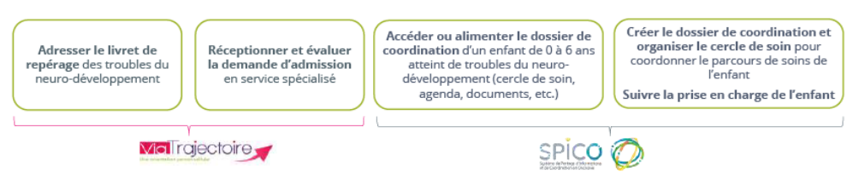

Stratégie régionale SI Parcours TND
cette stratégie s’appuie sur une retour d’expérience réussi en Occitanie
et le partage du même éditeur d’E-parcours
Le médecin
Les membres du cercle de soins
PCO /
Résodys
PCO / Résodys
Echanger, partager avec le cercle de soins
Suivre le renouvellement des actes / FIP
Disposer d’indicateurs

Slide 20
Programme de travail 2026 sur le SI parcours TND
Déploiement
Via Trajectoire dans toutes les PCO de la région
+ Résodys
Déploiement d’Azurezo au sein de Résodys / PCO
13 et 84
+
PCO du 06
Réunion de travail régionale courant Juin avec les PCO / Résodys / ARS/ Grades

Slide 21
Une mission : votre santé.

